Slide 1


MapSnap
MSc - Designing Digital Business
Modul D11
Alphan, Langer, Ossmann

Slide 2
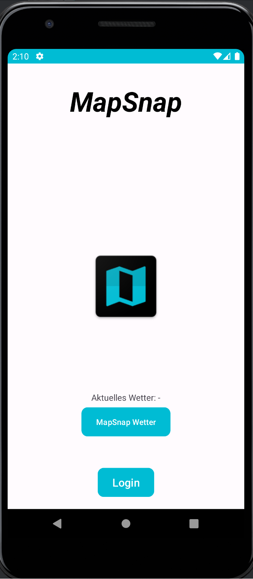
Key-Features
Abrufen von Wetterdaten
Standortbezogene Notiz erstellen
Intuitive Benutzeroberfläche
Bild in die Notiz einfügen

Slide 3
Marketingstrategie
Short-Clips von Personen die an verschiedenen Orten unterwegs sind
Social-Media Marketing
Zielgruppenidentifikation
Kooperationen und Partnerschaften
Werbeanzeigen

Slide 4

Beispiel für Werbung
MapSnap
Jetzt installieren

Slide 5
Paywall
X
Pro Version
Map Funktion mit Routen
Verknüpfung mit Social Media
Schrittzähler
Keine Werbung
Basic Version
Pro Version

Slide 6

MapSnap du dich doch auch!
Danke für eure Aufmerksamkeit!
MSc - Designing Digital Business
Modul D11 Gruppe ALO:
Alphan, Langer, Ossmann

